Slide 1
Analyse de systèmes asservis analogiques
Félix Boivin – BOIF1302
Mathieu Désautels – DESM1210

Slide 2
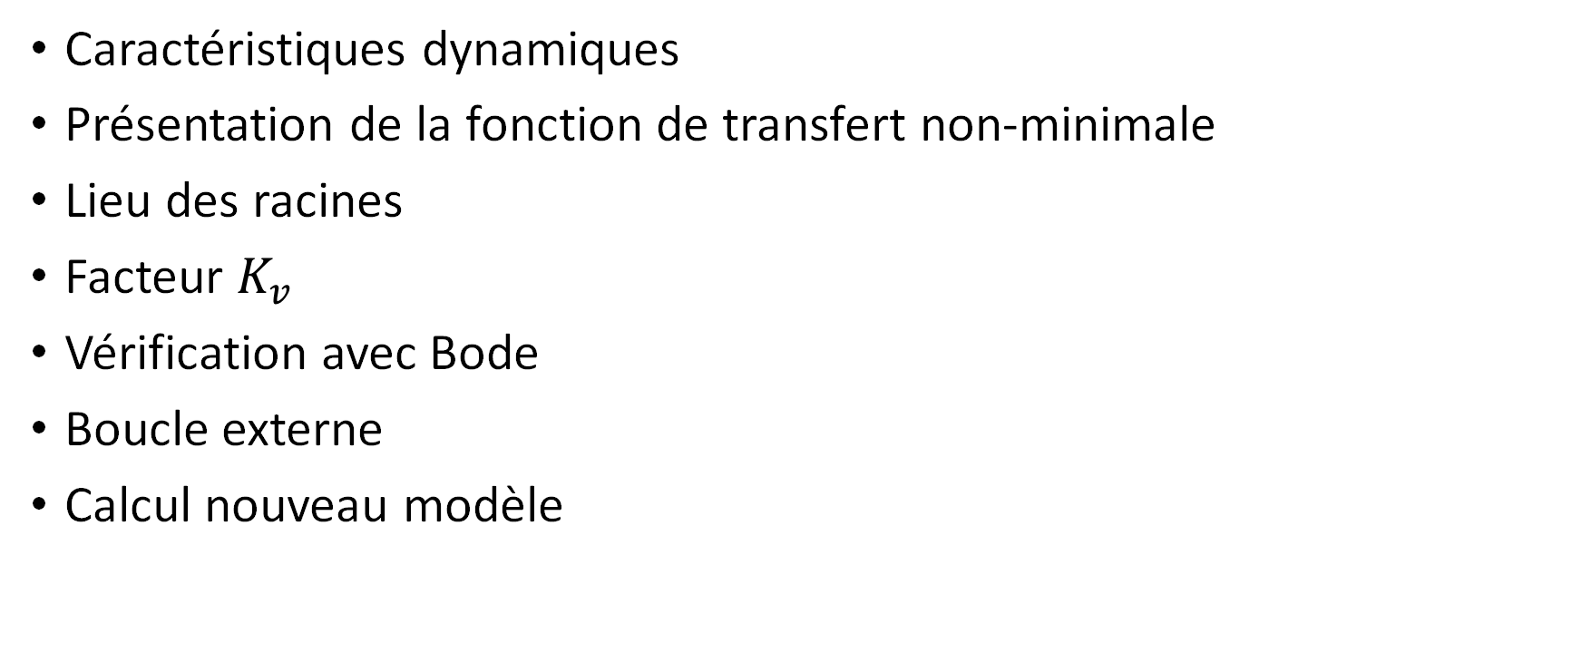
Ordre de la présentation
Caractéristiques dynamiques
Présentation de la fonction de transfert non-minimale
Lieu des racines
Facteur $K_{v}$
Vérification avec Bode
Boucle externe
Calcul nouveau modèle

Slide 3

Caractéristiques dynamiques
Calcul à la main en utilisant les formules
$M_{p}=100e^{−\frac{π}{\tan\left(φ\right)}}$
$t_{p}=\frac{π}{ω_{a}}$
$t_{s}=\frac{4}{ζω_{n}}$
$ω_{a}=ω_{n}\sqrt{\left(1−ζ^{2}\right)}$
$v$ en fonction de $a_{prop}$

Slide 4
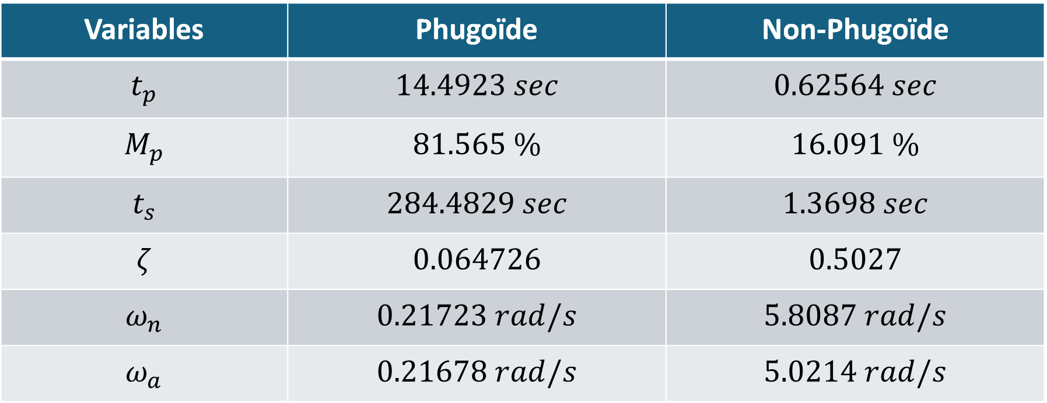
Caractéristiques dynamiques
Variables | Phugoïde | Non-Phugoïde
$$t_{p}$$ | $$14.4923 sec$$ | $$0.62564 sec$$
$$M_{p}$$ | $$81.565 \%$$ | $$16.091 \%$$
$$t_{s}$$ | $$284.4829 sec$$ | $$1.3698 sec$$
$$ζ$$ | $$0.064726$$ | $$0.5027$$
$$ω_{n}$$ | $$0.21723 rad/s$$ | $$5.8087 rad/s$$
$$ω_{a}$$ | $$0.21678 rad/s$$ | $$5.0214 rad/s$$

Slide 5
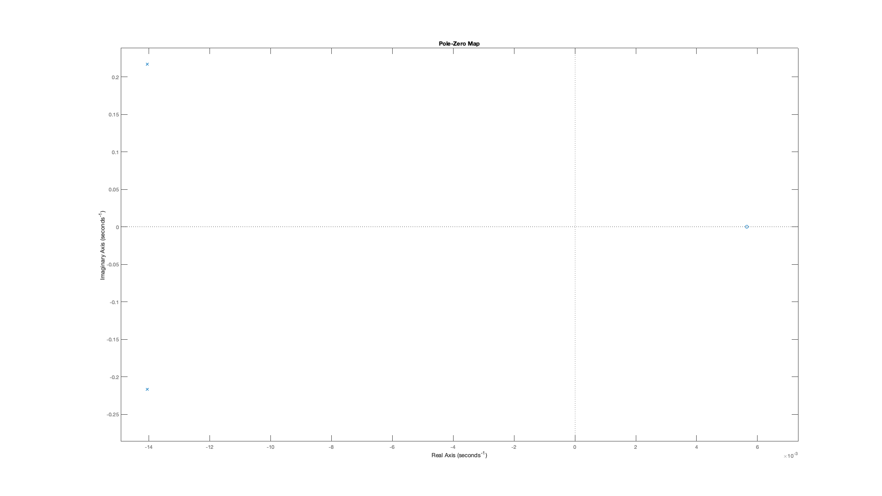

Présentation de la fonction de transfert non-minimale
On voit que c’est non-minimale, car on a un zéro à droite ($γ en fonction de δ_{c}$)

Slide 6

Lieu des racines
Règle 1 :
Yes
Règle 2 :
Nombre de branches = 4
Règle 3 :
Nombre à l’infini = 1
($n−m=4−3=1$)

Slide 7

Lieu des racines
Règle 4 :
$k=0$ , car $π, 3π, 5π$
Règle 5 :
$n−m=1$ donc sur axe réel négatif
Règle 6 :
Règle de la peinture

Slide 8
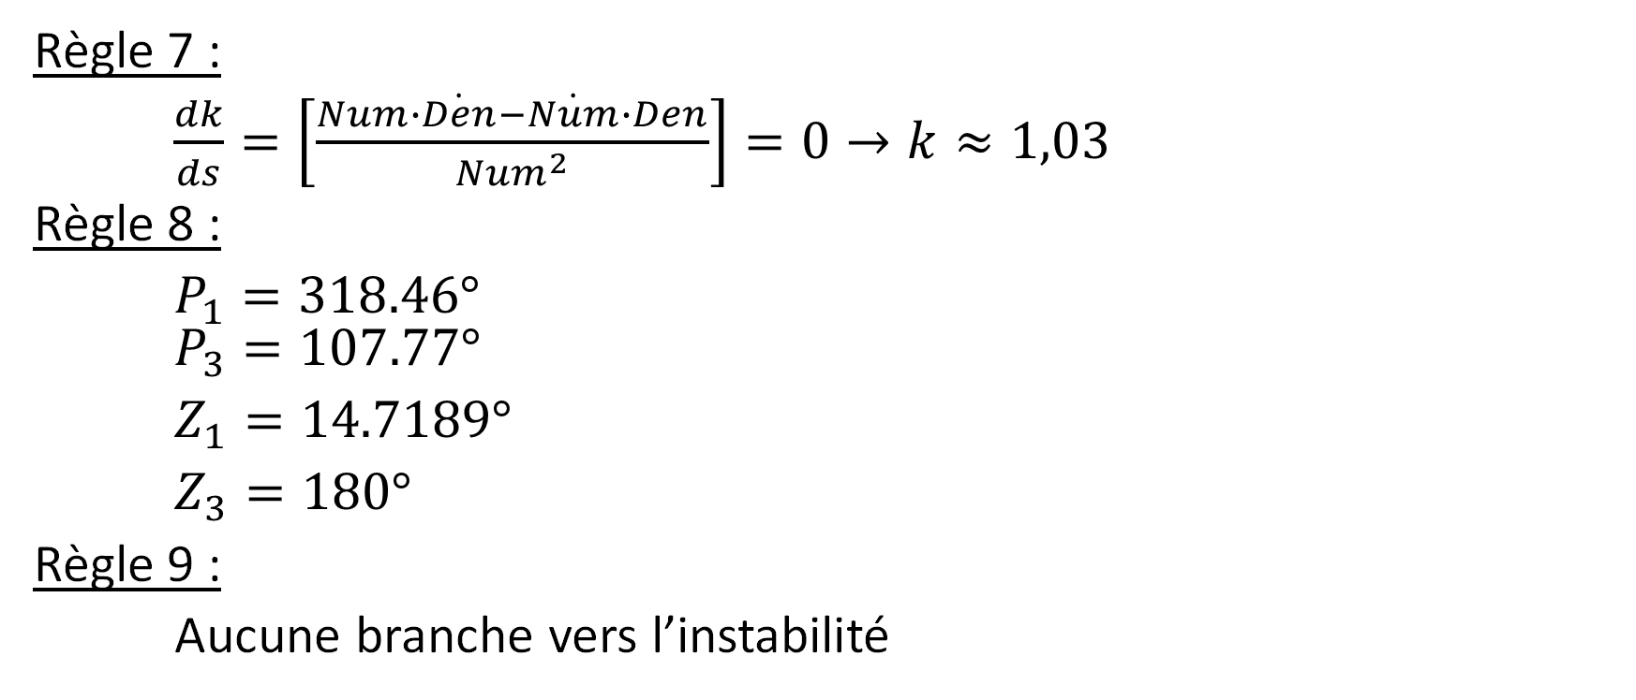
Lieu des racines
Règle 7 :
$\frac{dk}{ds}=\left[\frac{Num∙\dot{Den}−\dot{Num}∙Den}{{Num}^{2}}\right]=0→k≈1,03$
Règle 8 :
$P_{1}=318.46°$ $P_{3}=107.77°$
$Z_{1}=14.7189°$
$Z_{3}=180°$
Règle 9 :
Aucune branche vers l’instabilité

Slide 9
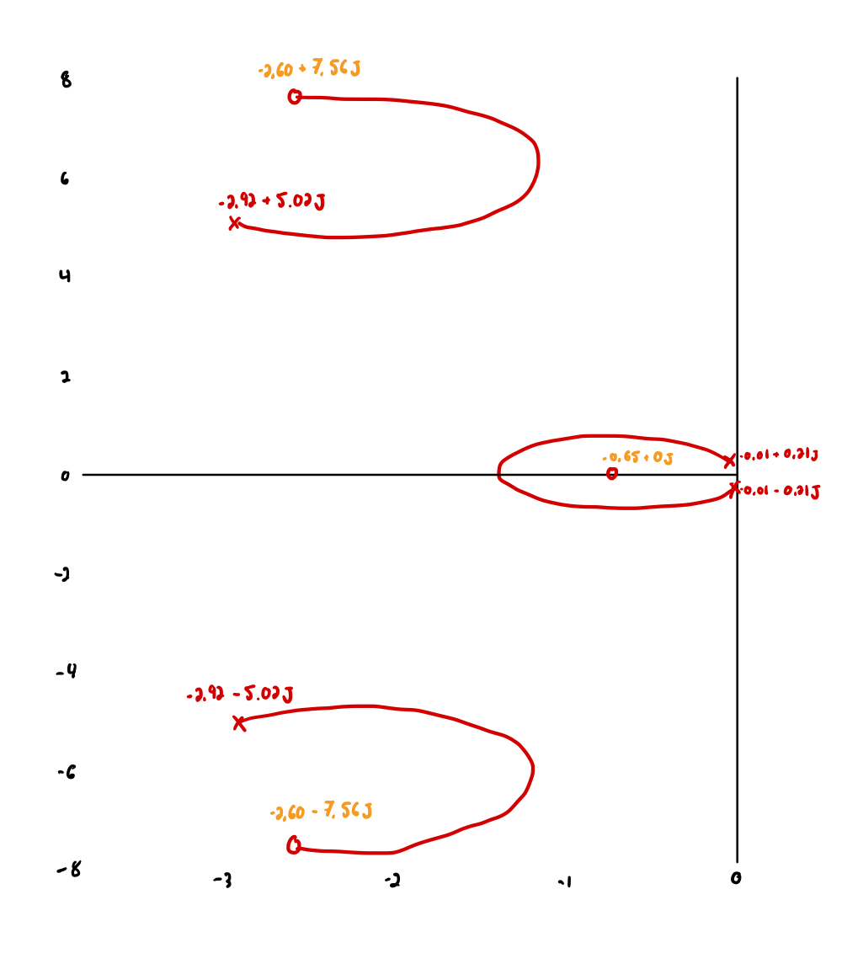
Lieu des racines À la main
Pôles | Zéro
-2.9201 + 5.0214j | -2.6017 + 7.5581j
-2.9201 - 5.0214j | -2.6017 - 7.5581j
-0.0141 + 0.2168j | -0.6468 + 0.0000j
-0.0141 - 0.2168j

Slide 10
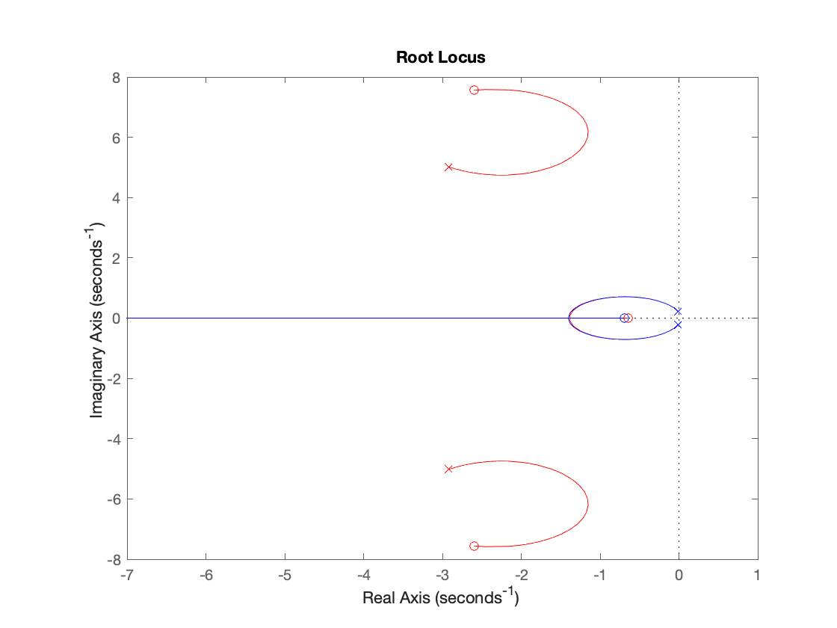

Lieu des racines
Original = rouge
$K_{v}=1.03$
Réduit = bleu
$K_{v}=1.3$

Slide 11
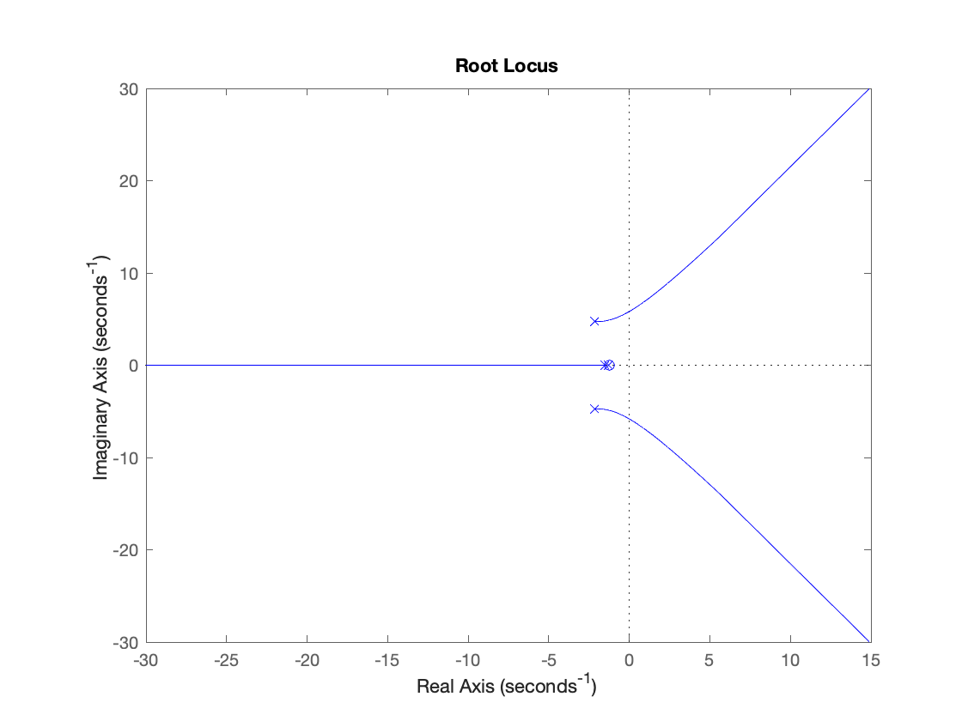


Lieu des racines $$γ_{d} et γ$$
$γ_{d}$est l’équivalent de $A_{1},B_{1},C_{1},D_{1}$
$γ$ est en utilisant un gain $K_{p}$
Plus que tu augmentes le $K_{p}$ plus que l’amortissement est réduit

Slide 12
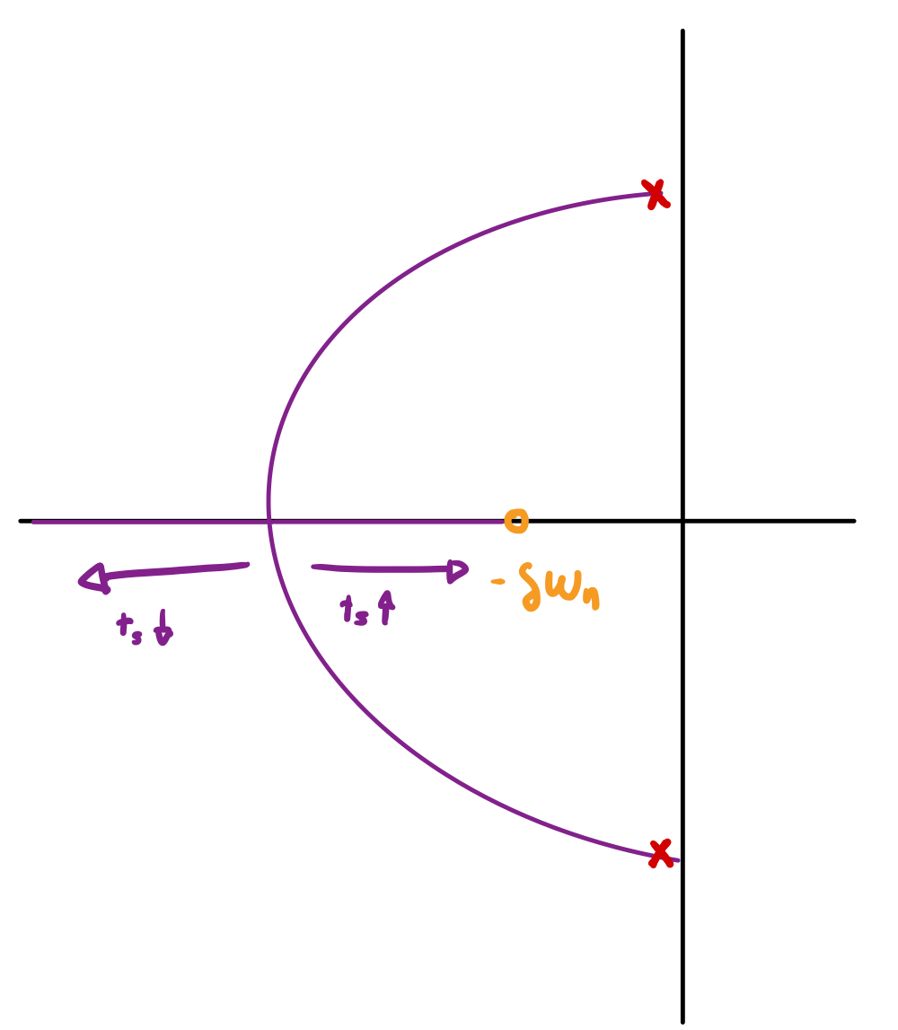

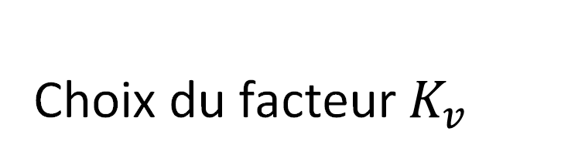
Choix du facteur $K_{v}$
Le meilleur pour la stabilité est de mettre le zéro à l’intersection avec l’axe réel
$K_{v}=1.03$

Slide 13
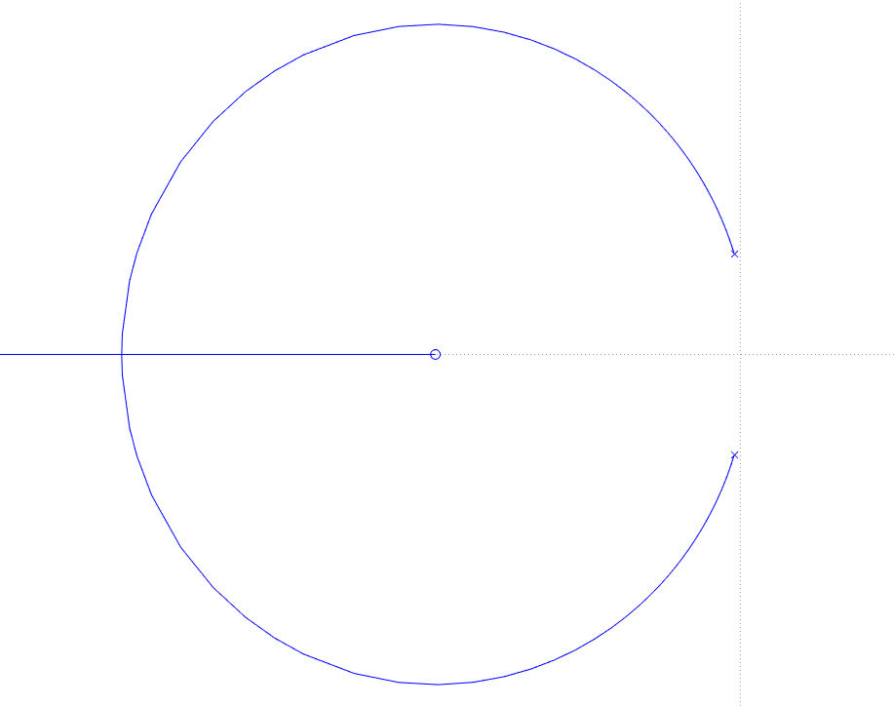

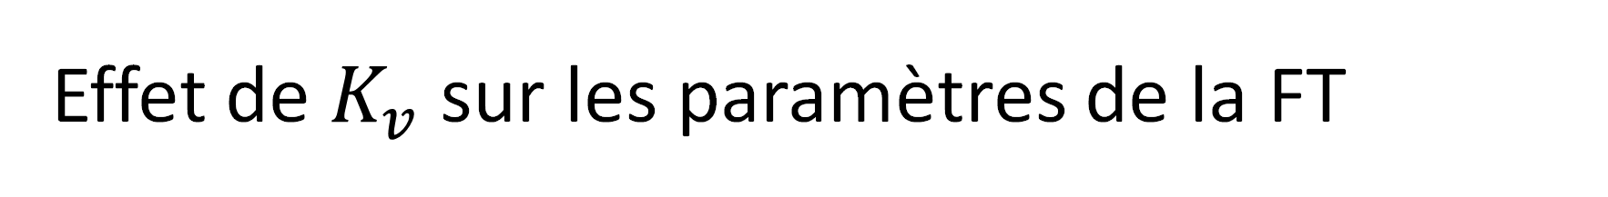
Effet de $K_{v}$ sur les paramètres de la FT
$K$ augemnte
$ω_{n}$ augmente
$ζ$ augemente
$ω_{a}$ augmente et
rapetisse jusqu’à 0

Slide 14
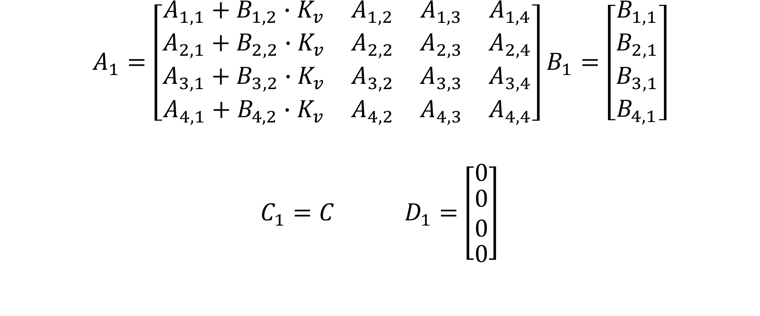

Nouvelle fonction de transfert avec $K_{v}$
$A_{1}=\left[\begin{matrix}A_{1,1}+B_{1,2}∙K_{v} & A_{1,2} & A_{1,3} & A_{1,4} \\ A_{2,1}+B_{2,2}∙K_{v} & A_{2,2} & A_{2,3} & A_{2,4} \\ A_{3,1}+B_{3,2}∙K_{v} & A_{3,2} & A_{3,3} & A_{3,4} \\ A_{4,1}+B_{4,2}∙K_{v} & A_{4,2} & A_{4,3} & A_{4,4}\end{matrix}\right]$ $B_{1}=\left[\begin{matrix}B_{1,1} \\ \begin{aligned}B_{2,1} \\ B_{3,1}\end{aligned} \\ B_{4,1}\end{matrix}\right]$
$C_{1}=C$ $D_{1}=$ $\left[\begin{matrix}0 \\ \begin{aligned}0 \\ 0\end{aligned} \\ 0\end{matrix}\right]$

Slide 15
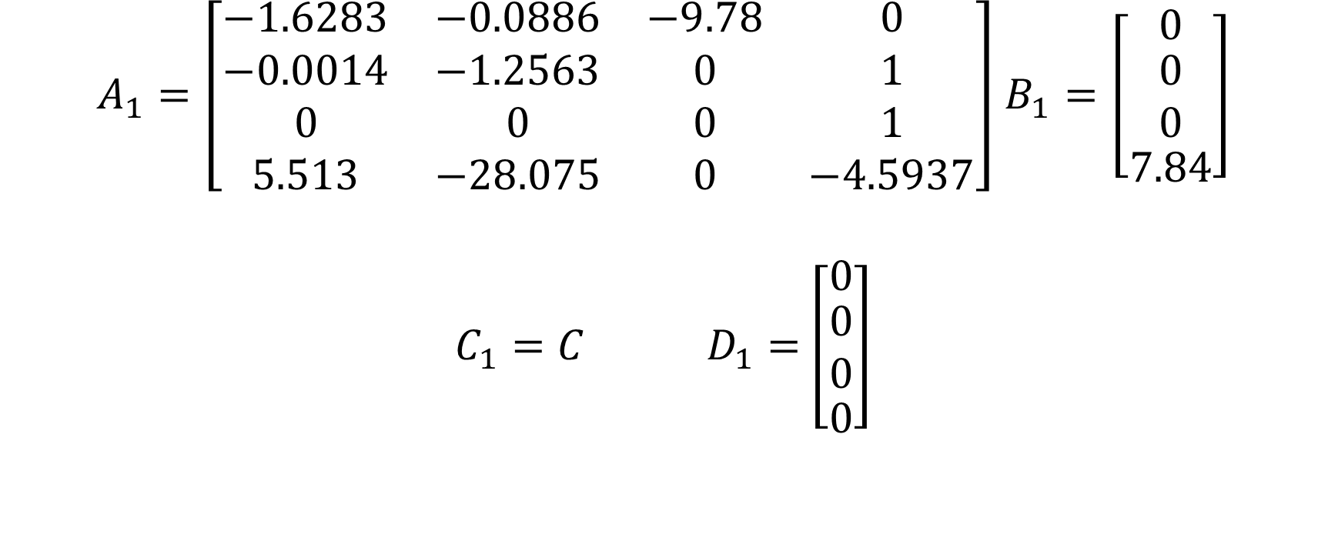
Nouvelle fonction de transfert avec $K_{v}$
$A_{1}=\left[\begin{matrix}−1.6283 & −0.0886 & −9.78 & 0 \\ −0.0014 & −1.2563 & 0 & 1 \\ 0 & 0 & 0 & 1 \\ 5.513 & −28.075 & 0 & −4.5937\end{matrix}\right]$ $B_{1}=\left[\begin{matrix}0 \\ \begin{aligned}0 \\ 0\end{aligned} \\ 7.84\end{matrix}\right]$
$C_{1}=C$ $D_{1}=$ $\left[\begin{matrix}0 \\ \begin{aligned}0 \\ 0\end{aligned} \\ 0\end{matrix}\right]$

Slide 16

Nouvelle fonction de transfert avec $K_{v}$
$$FT=\frac{n_{1}(s)}{d_{1}(s)}= \frac{−77.37s−96.33}{s^{4}+7.423s^{3}+43.05s^{2}+105.8s+65.85}$$

Slide 17
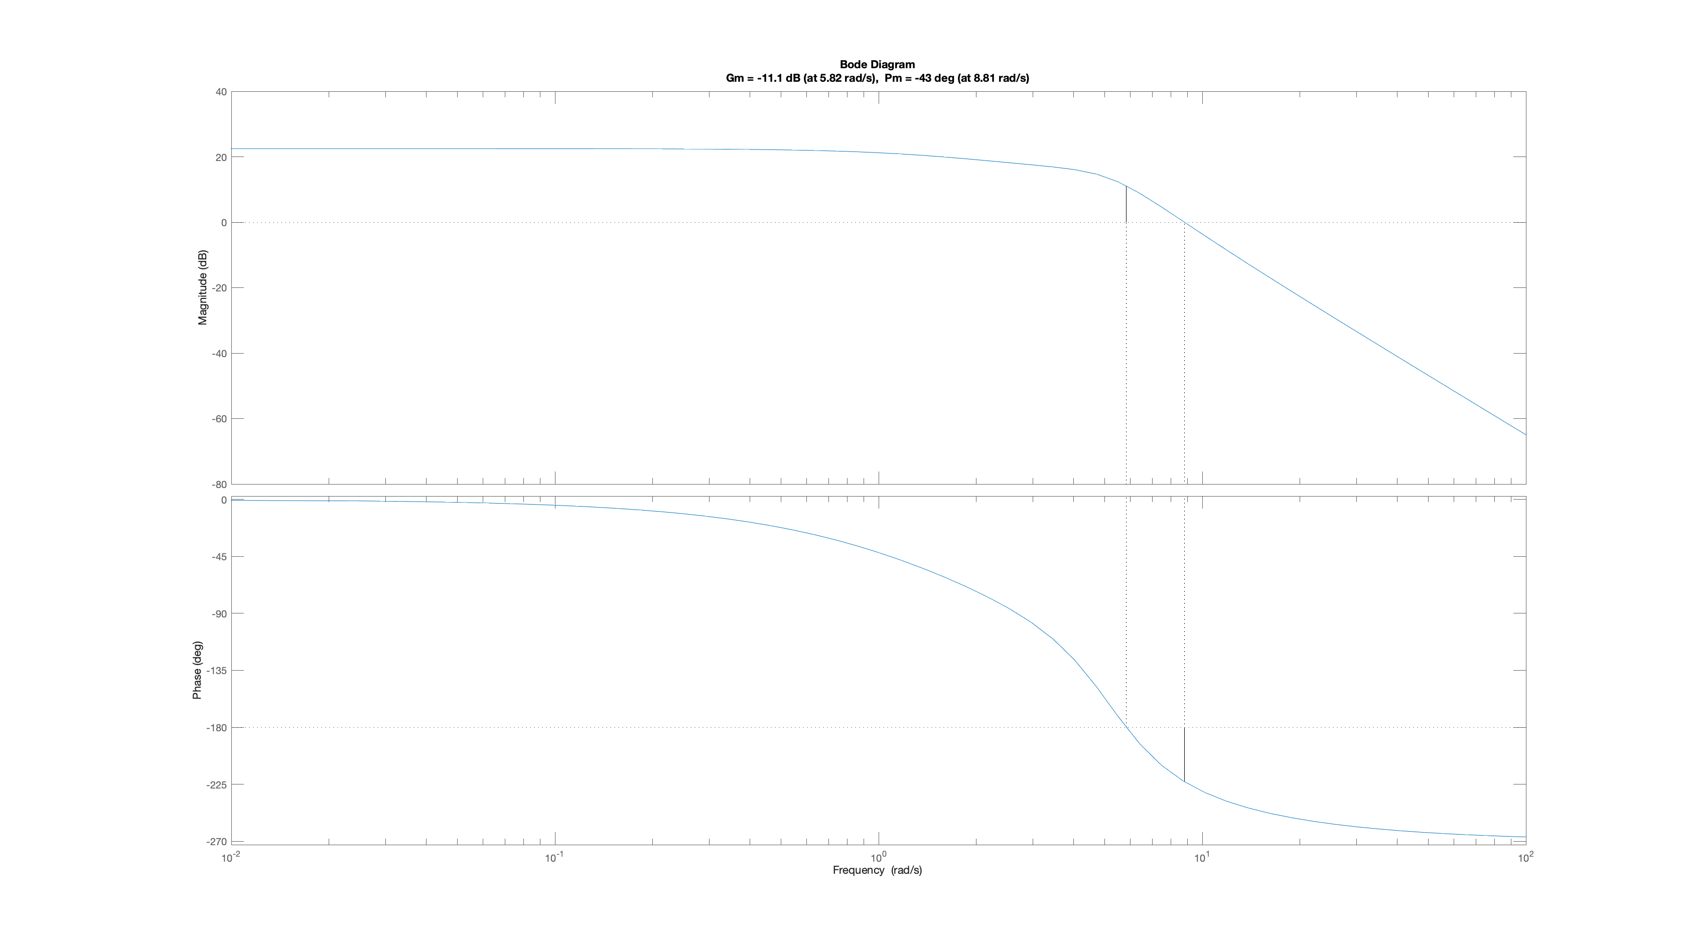

Vérification avec Bode
Bode avec la valeur $K_{v}$ trouver dans l’étape précédente
Marge de gain = -11.1 dB
Marge de phase = -43°

Slide 18
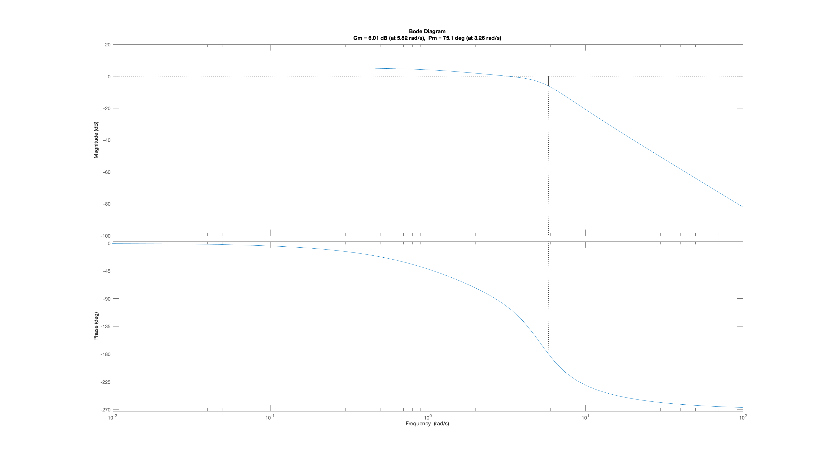

Vérification avec Bode
Bode avec nouvelle valeur $K_{p}=0.139$
On trouve $K_{p}$ en allant sur le graphique a 150° (180-30°) et on trouve -17.1 dB = 0.1396
Avec petits ajustement on trouve 0.196 qui arrive parfaitement à -30°
Gain = 6.01 dB
Phase = 75.1°

Slide 19

Vérification avec Bode
Erreur en régime permanant
$K_{pos}=1.8471$
5.33 dB
$Erreur=\frac{1}{1+K_{pos}}$
$Erreur=0.3512$

Slide 20
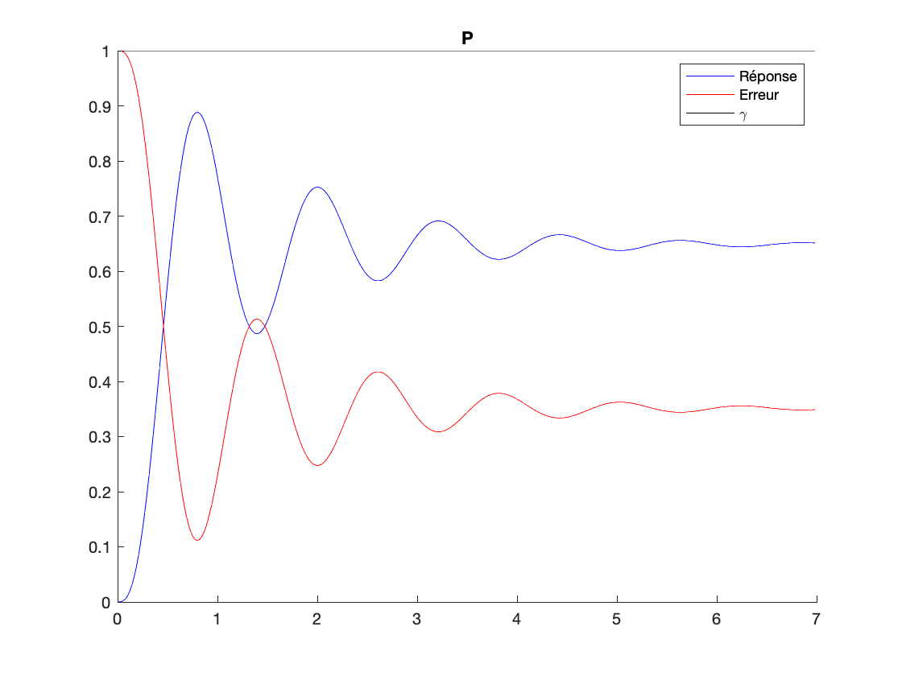
Boucle externe P
Ligne bleu = sortie
Elle ne se rends pas à 1 (Entrée)
Grandes oscillations
Lente avant sa stabilisation
4.5696 sec
Pas erreur de 0

Slide 21
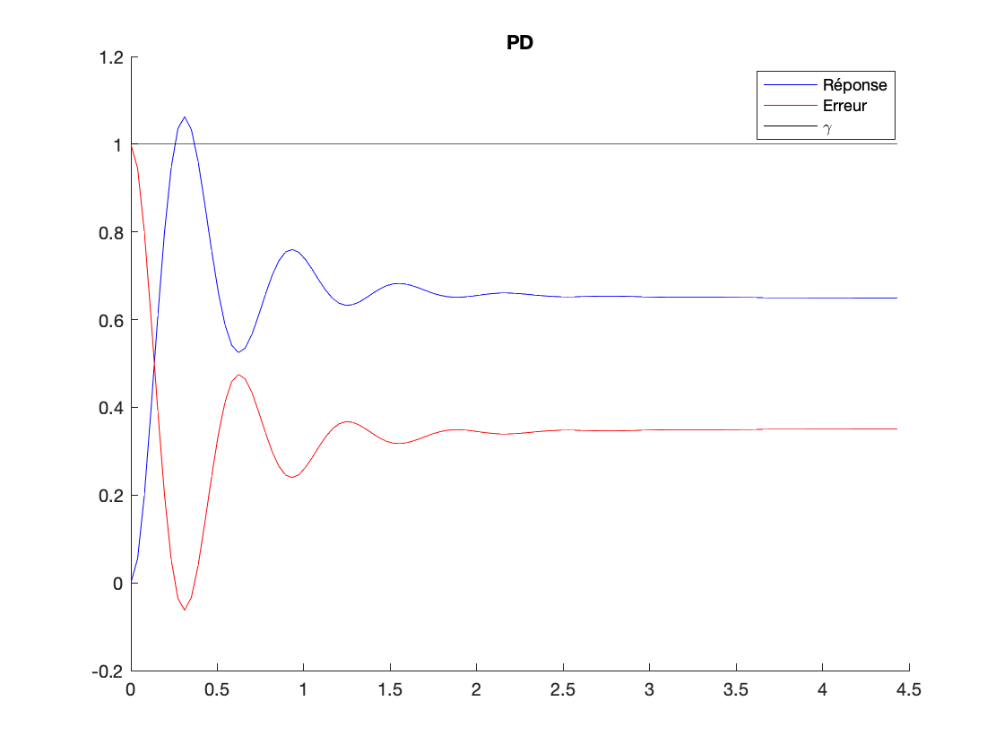
Boucle externe PD
Ligne bleu = sortie
Elle ne se rends pas à 1 (Entrée)
Stabilisation plus rapide
1.73 sec
Moins d’oscillations
Pas erreur de 0

Slide 22
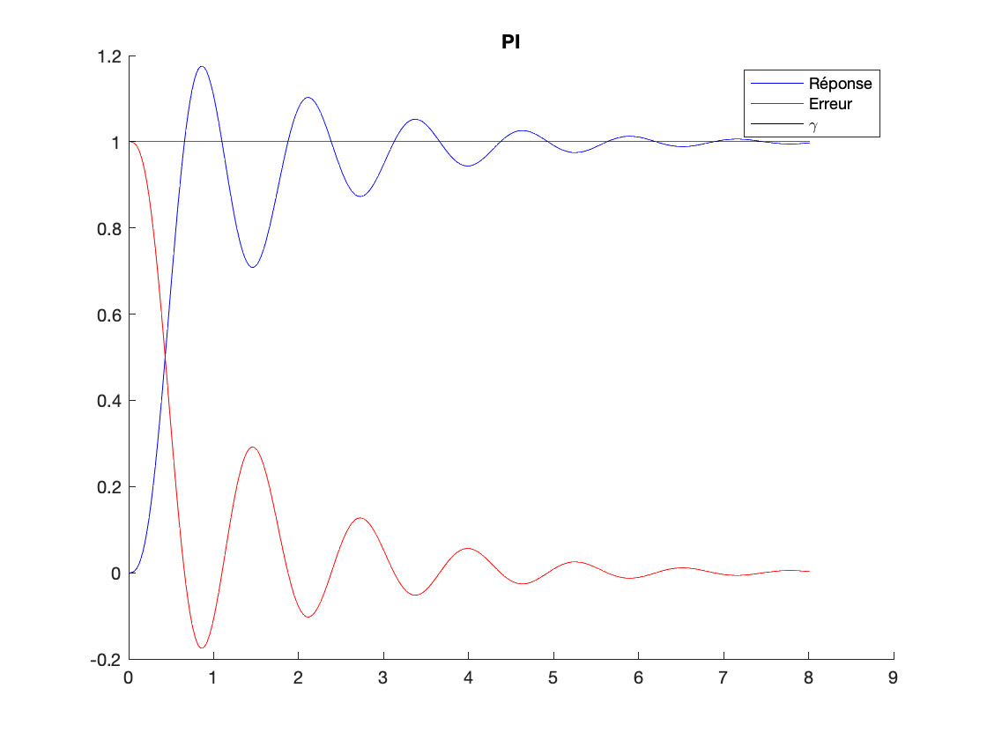
Boucle externe PI
Ligne bleu = sortie
Se rends à 1 (Entrée)
Grandes oscillations
Lente avant sa stabilisation
5.39 sec
Erreur de 0

Slide 23
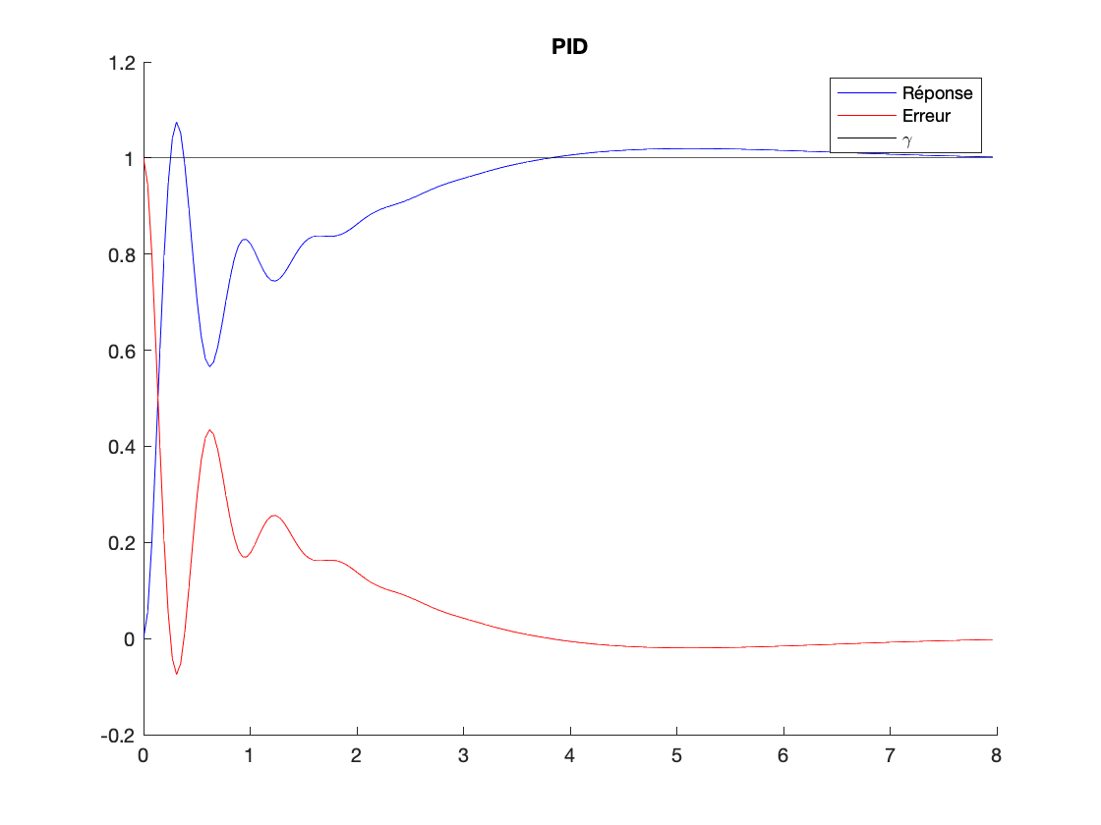
Boucle externe PID
Ligne bleu = sortie
Se rends à 1 (Entrée)
Peu oscillation
Stabilisation rapide
3.35 sec
Erreur de 0

Slide 24
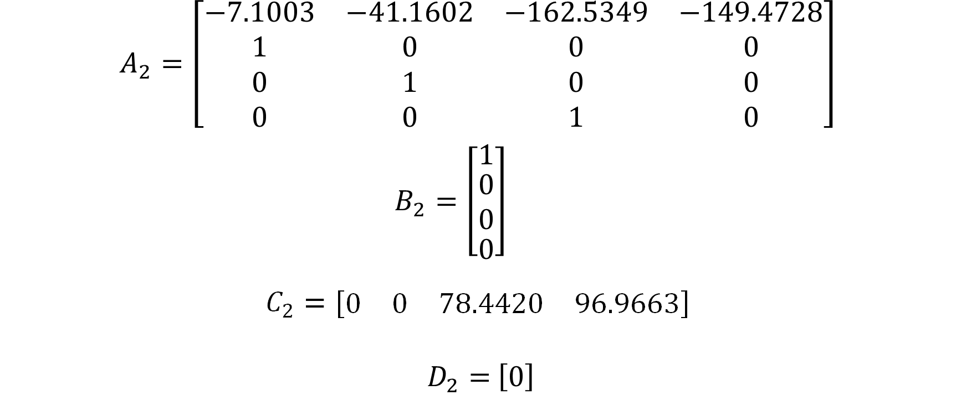
Nouvelle fonction de transfert avec $K_{v}$
$A_{2}=\left[\begin{matrix}−7.1003 & −41.1602 & −162.5349 & −149.4728 \\ 1 & 0 & 0 & 0 \\ 0 & 1 & 0 & 0 \\ 0 & 0 & 1 & 0\end{matrix}\right]$
$B_{2}=\left[\begin{matrix}1 \\ \begin{aligned}0 \\ 0\end{aligned} \\ 0\end{matrix}\right]$
$$C_{2}=[\begin{matrix}0 & 0 & 78.4420 & 96.9663\end{matrix}]$$
$D_{2}=$ $\left[0\right]$

Slide 25

Nouvelle fonction de transfert avec $K_{v}$
$$\frac{n_{2}\left(s\right)}{d_{2}\left(s\right)}=\frac{78.44s+96.97}{s^{4}+7.1s^{3}+41.16s^{2}+162.5s+149.5}$$

